Slide 1
موقع الكتروني لتسهيل عمليه بيع وشراء واستبدال السيارات

Slide 2
مقدم من ... 1.احمد وليد علي 5.يوسف محمد حسن 2.احمد محمد احمد 6.حمدي كمال محمد 3.احمد محمود رضوان 7.اسماعيل احمد اسماعيل 4.حسين محمد حسن 8.احمد عبد المنعم عبد الكريم
مشرف المشروع
د/عمرو ابو العز
المشرف المساعد
م.م./دعاء البليدى

Slide 3
المقدمة
عمل موقع ألكتروني لتحسين حركة البيع والشراء وتسيير عملية الشراء علي المشتري وتسهيل حركة البيع لدى التاجر وحل مشكلة الذهاب الي المعارض وتسهيل علي المشتري والتاج عرض السيارات , واذا اراد المشتري عرض سيارتة القديمة للبيع وشراء سيارة جديدة فالموقع يسهل علية عملية البيع ويقوم بعرض سيارتة للبيع علي الموقع .

Slide 4
اهداف المشروع
1.شراء السيارات القديمة واستبدالها
2.توفير الوقت والجهد للعملاء
3.التخلص من زيادة اسعار السيارات علي العملاء
4.ستهداف الفئات المهتمة بالسيارات وزيادة معدل عمليات الشراء
5.توفير فرص تسوق افضل
6.التواجد الدائم علي مدار اليوم مما يزيد معدل الشراء

Slide 5
سبب اختيار المشروع (المشكلات)
ارتفاع سعر السيارة عن سعرها الرسمي وجشع التجار
ارتفاع العمله الاجنبيه مما يؤدي الي ارتفاع سعر السيارة
غلاء البنزين فأن البنزين في تزايد مستمر مما يؤدي الي تقليل حركة البيع
صعوبة بيع العربية المستعمله والذهاب الي التجار

Slide 6
حل المشكلة (فكرة المشروع)
وضع حد للتجار وبيعها بالسعر الرسمي
تقليل التعامل بالعملة الاجنبية ومحاولة التعامل مع الانتاج المحلي
اللجوء الي السيارات المعدل الي الغاز او الكهرباء
موقع الكتروني يسهل التعامل عليه والبيع والشراء الي السيارات المستعملة او الزيرو والدفع من خلاله

Slide 7
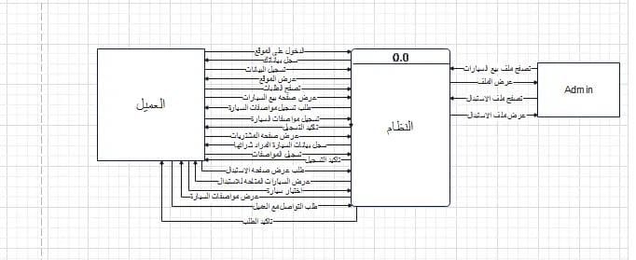
Data flow diagram level 0

Slide 8
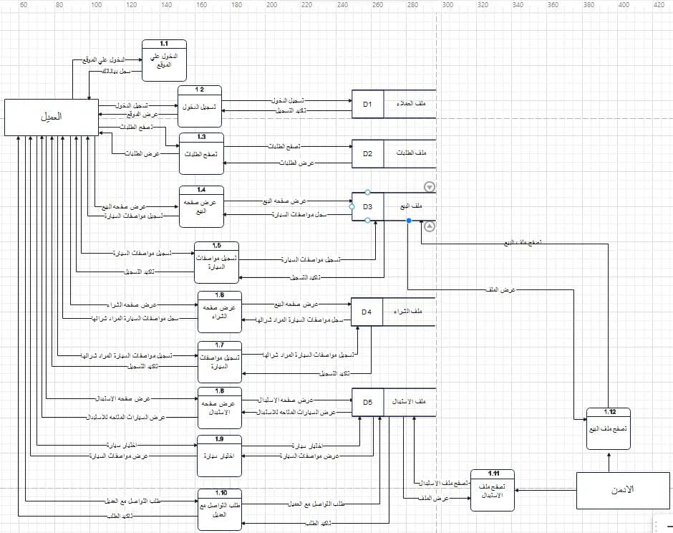
Data flow diagram level 1

Slide 9
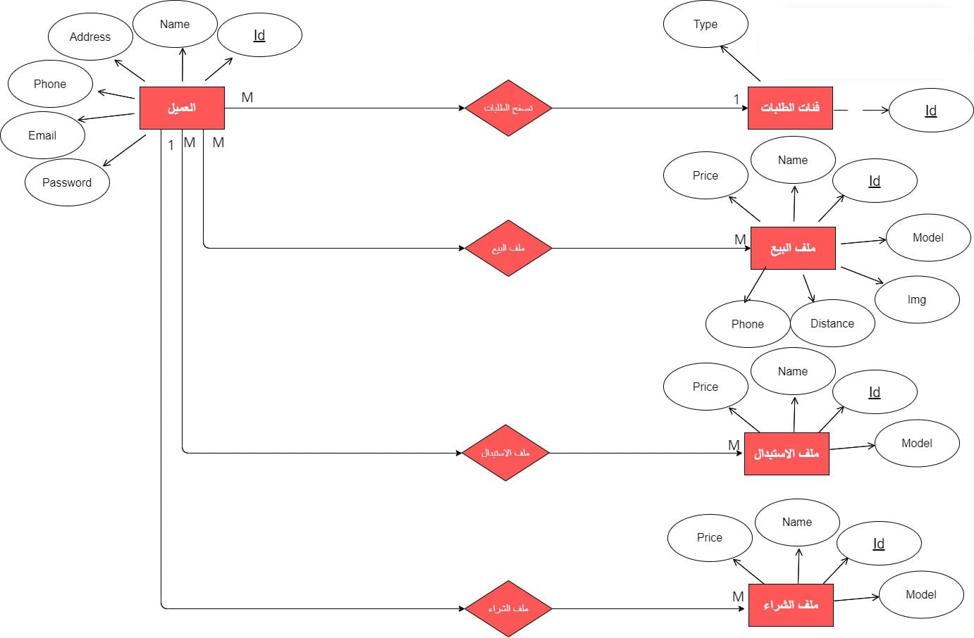
ERD

Slide 10
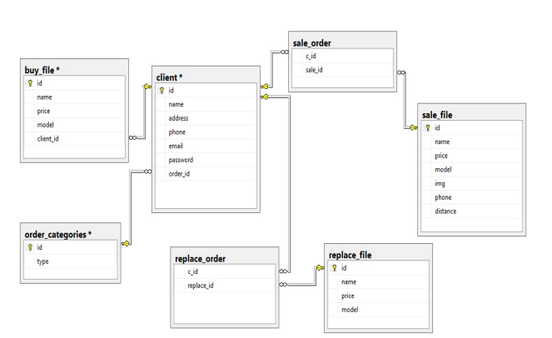
SCHEMA

Slide 11
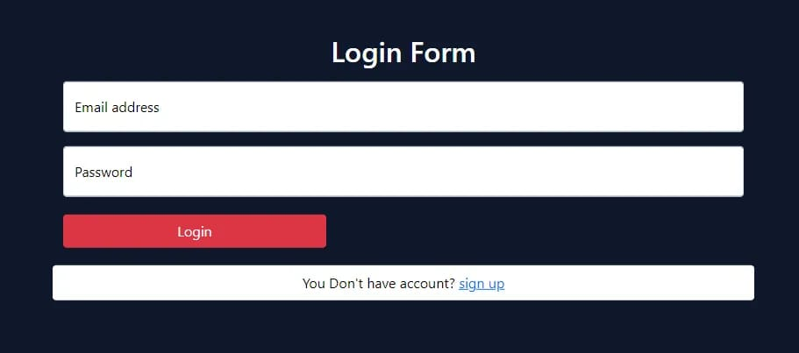
Log in

Slide 12
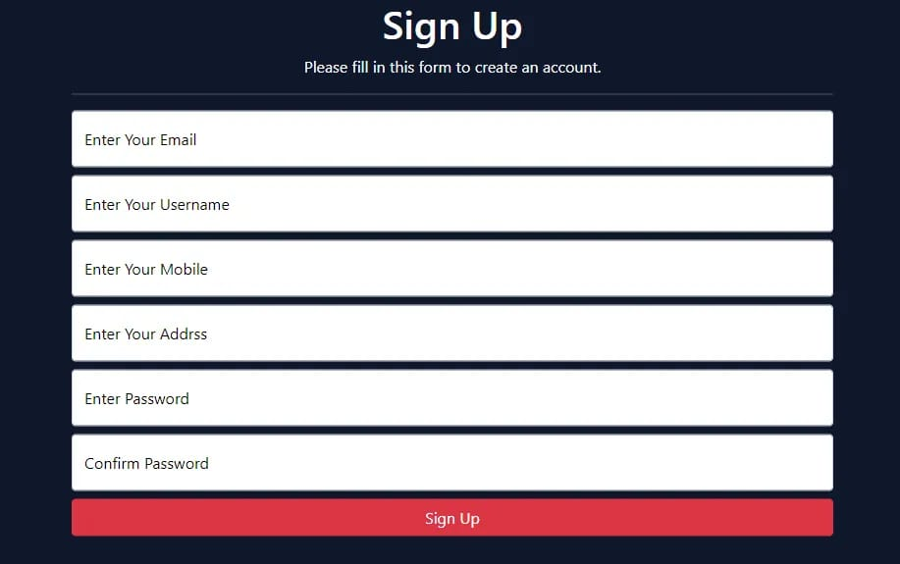
Sign up

Slide 13
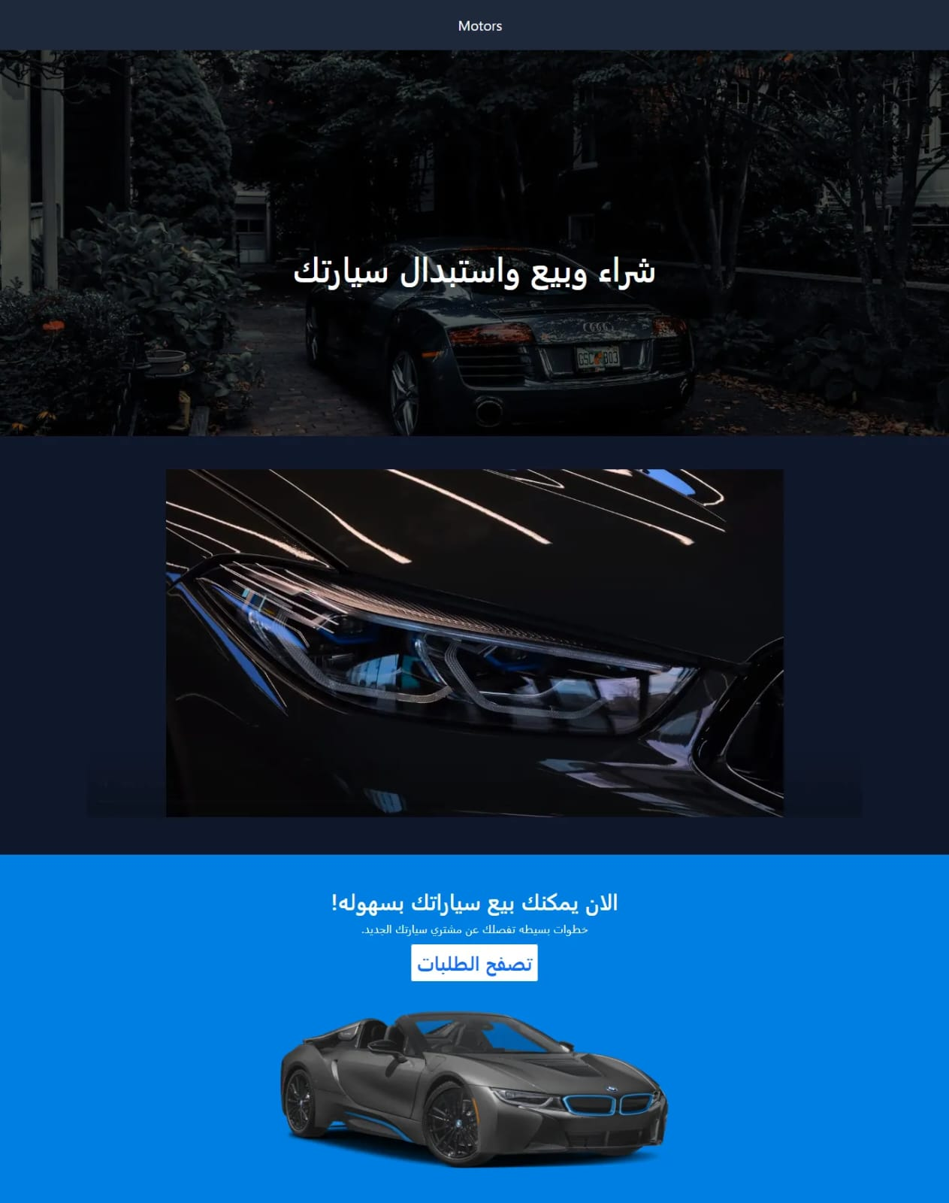
home page

Slide 14
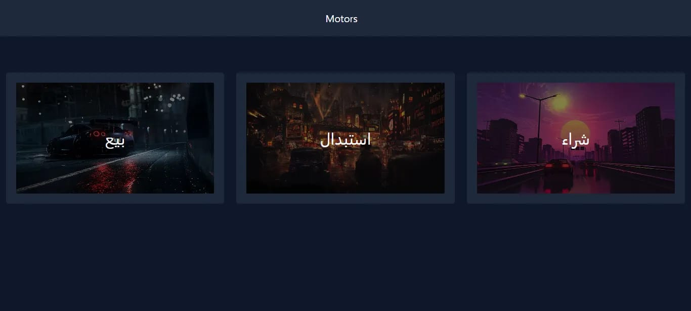
الطلبات المتاحة

Slide 15
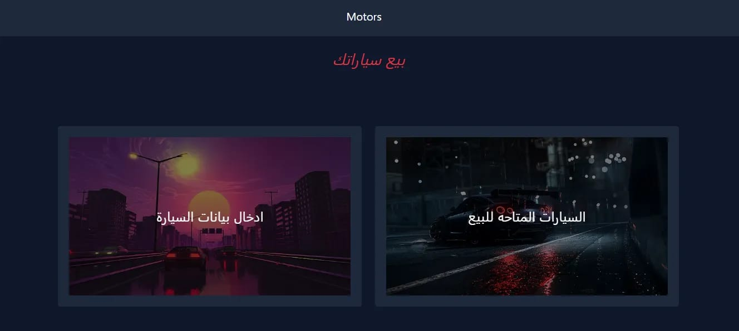
البيع

Slide 16
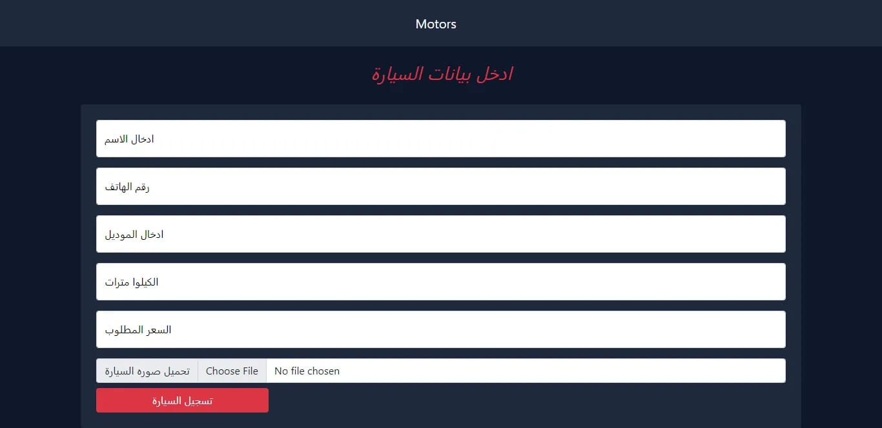
ادخال بيانات السيارات

Slide 17
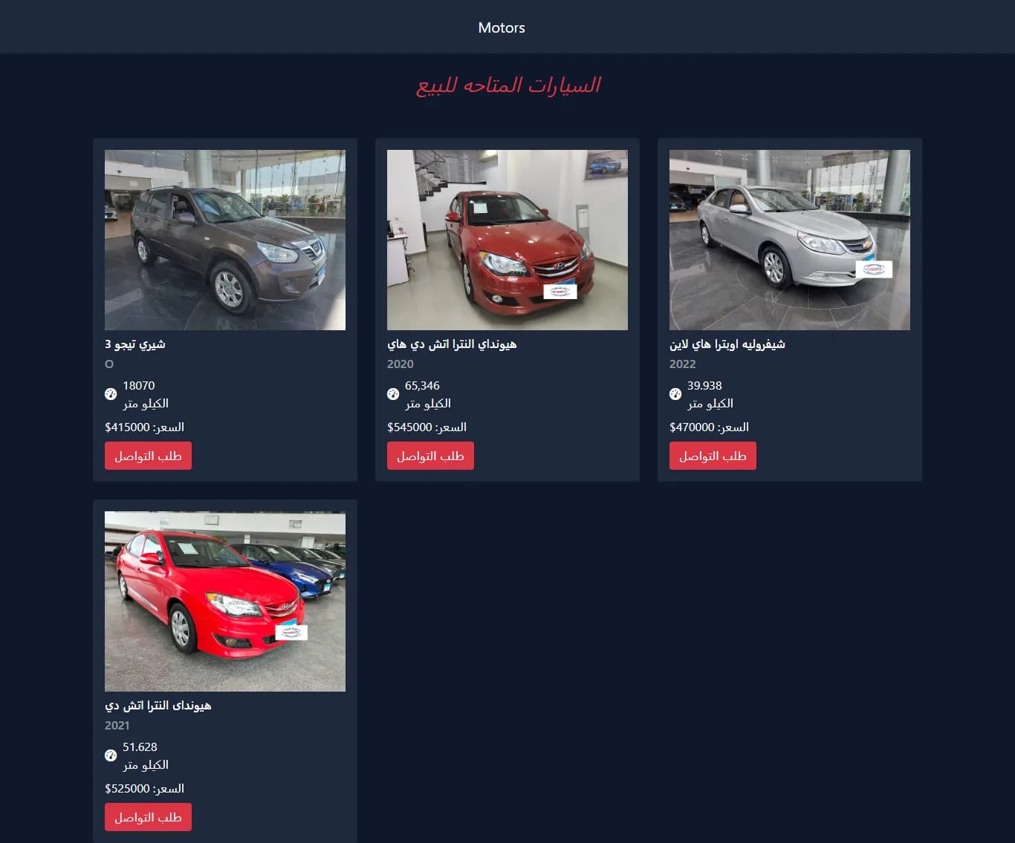
السيارات المتاحة للبيع

Slide 18
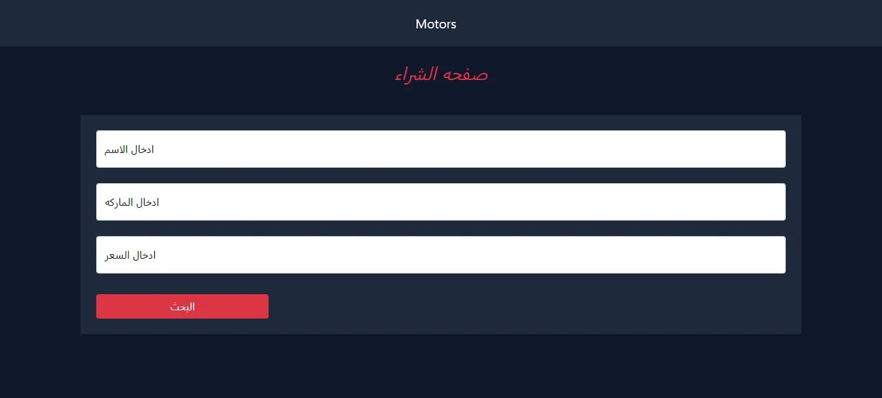
الشراء

Slide 19
العمل المستقبلى
1.سيتم العمل علي صفحة الشراء والاستبدال وتطويرهم
2.العمل علي رفع كفاءه الموقع
3.استمرار العمل الجماعي من اجل القدرة علي المنافسة بين المواقع التي تقدم هذه الاعمال
4.العمل علي زيادة قاعدة البيانات التي تناسب حجم الاعمال التي سيقدمها الموقع

Slide 20
الخاتمة
بعد ان وفقنا الله في انهاء هذا المشروع بمساعده اساتذتنا الجليله
د/ عمرو ابو العز م/م/ دعاء البليدي
نرجو الله يجعلنا سببا في افاده من يقرأ هذا المشروع واخيرأ نود ان نقول ان هذأ المشروع نتيجه دراستنا في مودرن اكاديمي لمدة اربع سنوات ونتاج جهد الذي بذله اساتذتنا الأفاضل والذي نكن لهم كل الاحترام والتقدير وايضا ما بذلناه من جهد في البحث والتدقيق والعمل الجاد حتي تم انجاز هذأ المشروع وفقنا الله واياكم لما فيه
الخير لنا ولكم
يقول رسول الله صلي الله عليه وسلم
(إن الله لا يضيع أجر من أحسن عملاً)
صدق رسول الله صلي الله عليه وسلم

